Slide 1
Chromebook 登出

Slide 2
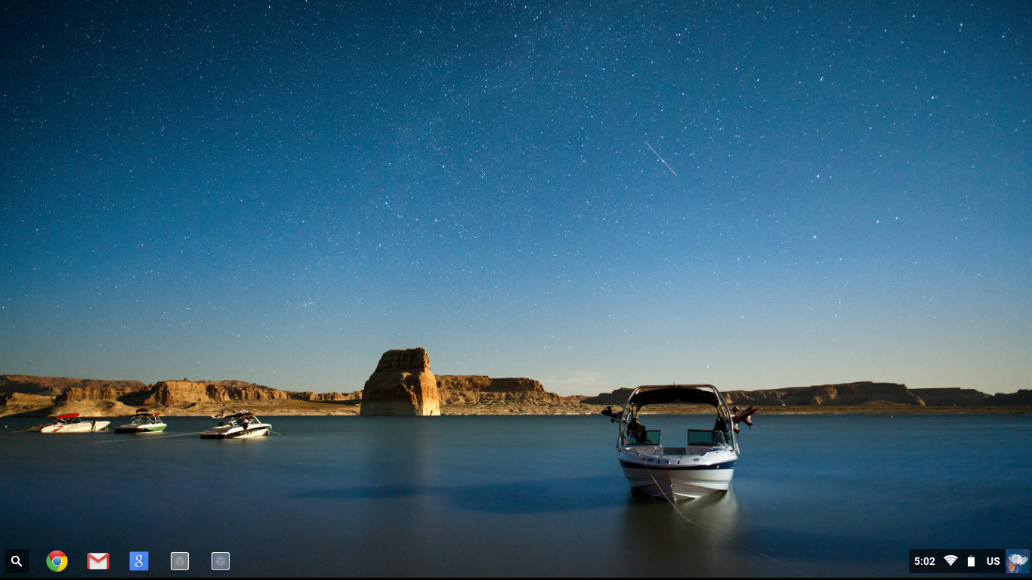
點擊右下方工作列區域，打開選單

Slide 3
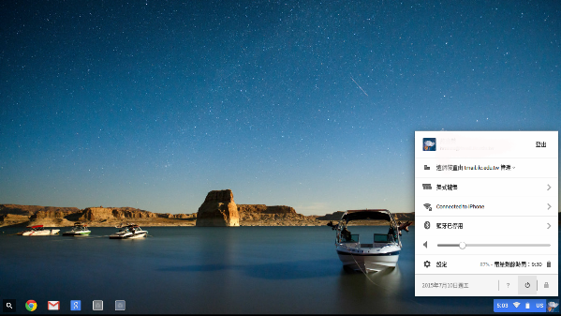
點選選單中「登出」按鈕，即可登出

